Slide 1
基礎程式設計(2)
5-1 Scratch程式設計－遊戲篇
5-2 Scratch程式設計－模擬篇

Slide 2
架
構表與多媒體
基礎程式設計(2)
Scratch程式設計－模擬篇
電子琴模擬
電梯升降模擬

Slide 3

190

Slide 4
190
當我們要設計、模擬一臺電子琴，或者是電梯升降的排程，應該要先想好在模擬的物件上，每一個可以調控的裝置。例如：琴鍵是如何操作的，以及操作後會有什麼反應？

Slide 5
191
我們可以設計琴鍵的控制是利用滑鼠左鍵點擊，若是按下琴鍵，就會有琴鍵被按下的外型變化，以及音效。

Slide 6
192
範 例
影片
scratch程式設計－電子琴模擬
在畫面中，以一個電子琴底座圖片當作背景，有 10 個白鍵、7 個黑鍵與 2 個自動彈奏歌曲按鈕在琴座上。
按下綠旗後：
1. 用滑鼠點一下琴鍵，會播放相對應的動畫及音階。
2. 點一下自動彈奏歌曲按鈕，會自動彈奏一段音樂。
請執行《電子琴》的程式，想一想這個範例的素材及背後是如何運作的呢？

Slide 7
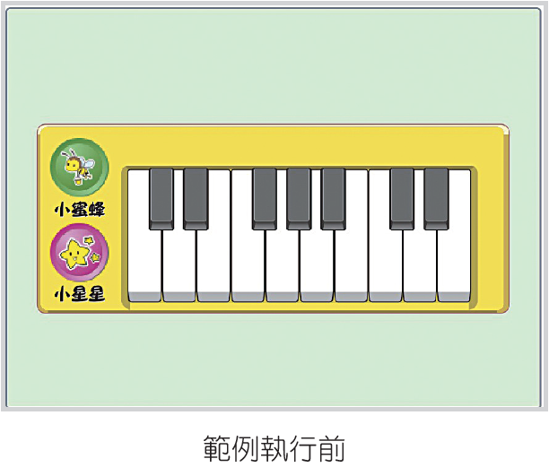
192
範 例

Slide 8
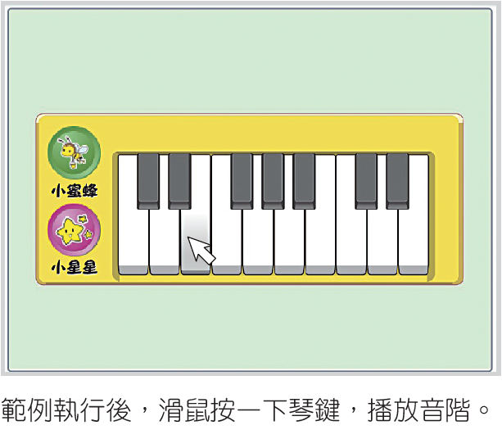
192
範 例

Slide 9
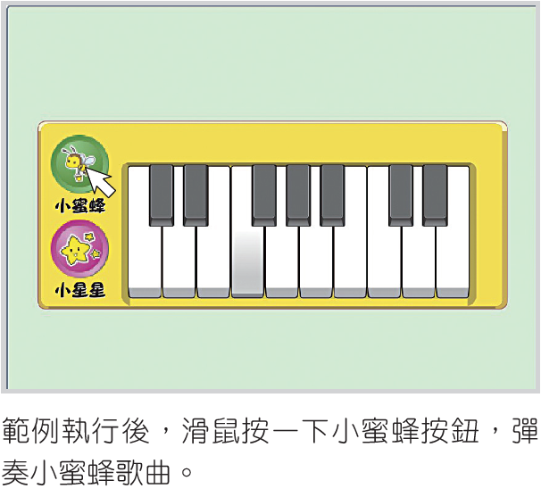
192
範 例

Slide 10
193
問題分析
我們可以將這個程式範例拆解幾個部分如下：
1
如何建立背景？
2
如何建立白鍵角色？
3
如何製作白鍵角色的功能，包含動畫與音效的對應？
1. 處理音效前，如何添加音樂功能？
2. 執行時，如何設定白鍵 DO 被按下後，播放對應的音階？

Slide 11
193
問題分析
我們可以將這個程式範例拆解幾個部分如下：
4
如何產生 10 個白鍵角色？
1. 製作完白鍵 DO 後，如何複製其他白鍵（RE∼MI2）？
2. 執行時，如何設定其他白鍵被按下後，播放對應的音階？
5
如何排列白鍵角色的位置？
1. 執行時，如何設定白鍵（DO∼MI2）的初始造型與位置？

Slide 12
193
問題分析
我們可以將這個程式範例拆解幾個部分如下：
6
如何製作黑鍵角色與其功能，包含動畫、音效的對應與位置？
1. 製作時，如何建立黑鍵 DO#？
2. 執行時，如何設定黑鍵 DO# 被按下後，播放對應的音階？
3. 執行時，如何設定黑鍵 DO# 的初始造型與位置？
7
如何產生 7 個黑鍵角色？
1. 製作完黑鍵 DO# 後，如何複製其他黑鍵（RE#∼RE#2）？
2. 執行時，如何設定其他黑鍵被按下後，播放對應的音階？

Slide 13
193
問題分析
我們可以將這個程式範例拆解幾個部分如下：
8
如何排列黑鍵角色的位置？
1. 執行時，如何設定黑鍵（DO#∼RE#2）的初始造型與位置？
9
如何讓電子琴自動彈奏歌曲？
1. 製作時，如何建立自動播放歌曲按鈕（小蜜蜂、小星星），並設定其位置？
2. 執行時，如何自動彈奏小蜜蜂歌曲？
3. 執行時，如何自動彈奏小星星歌曲？

Slide 14
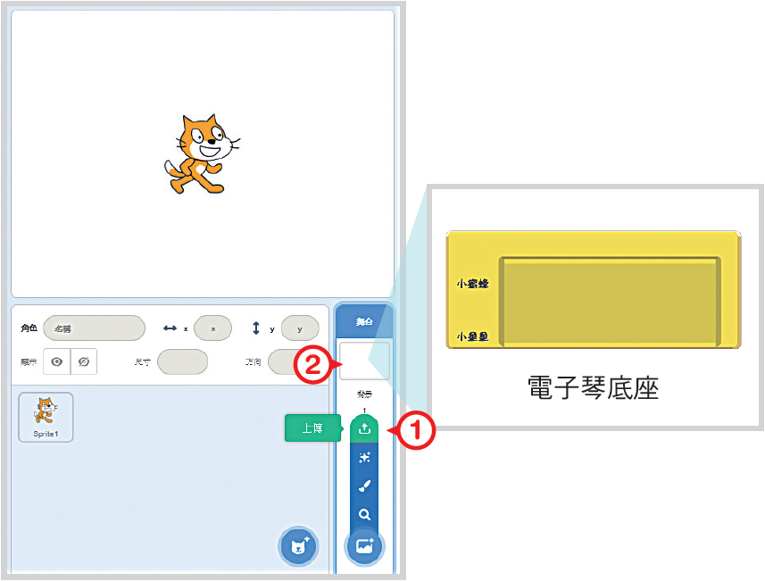
194
問題
拆解
如何建立背景？
1
步驟
匯入舞臺背景。
1
1
點選上傳。
2
匯入電子琴底座。

Slide 15
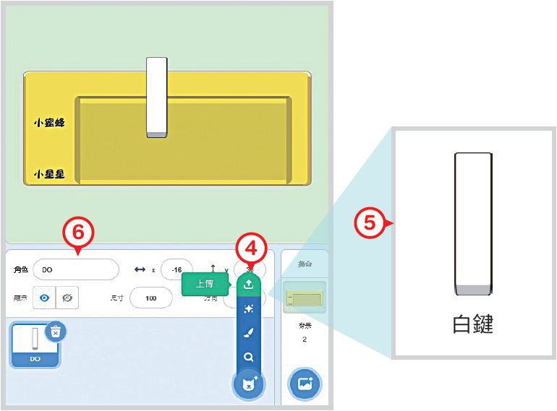
194
問題
拆解
如何建立白鍵角色？
2
步驟
新增白鍵 DO 角色。
2
3
刪除小貓。
4
點選上傳。
5
匯入白鍵。
6
命名為DO。

Slide 16
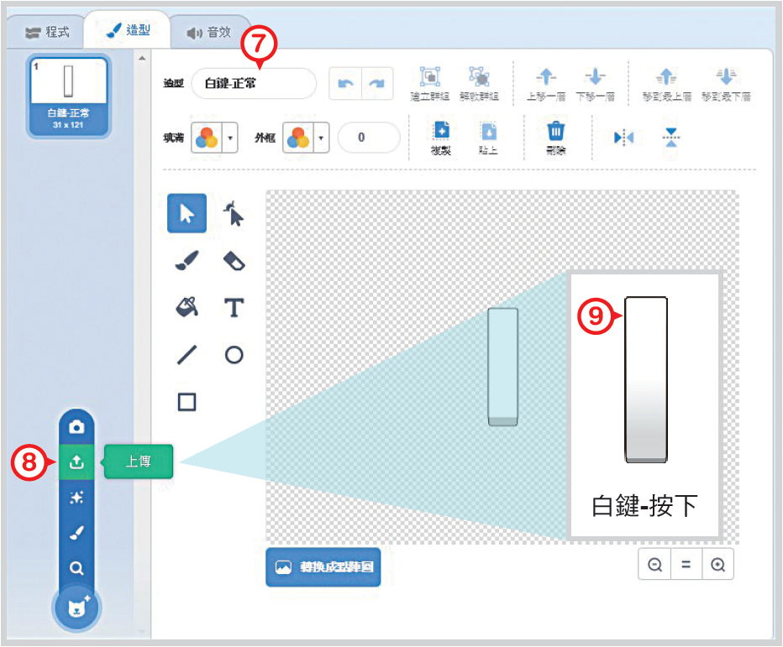
195
問題
拆解
如何建立白鍵角色？
2
步驟
新增白鍵 DO 角色。
2
7
命名為白鍵-正常。
8
點選上傳。
9
匯入白鍵-按下。

Slide 17
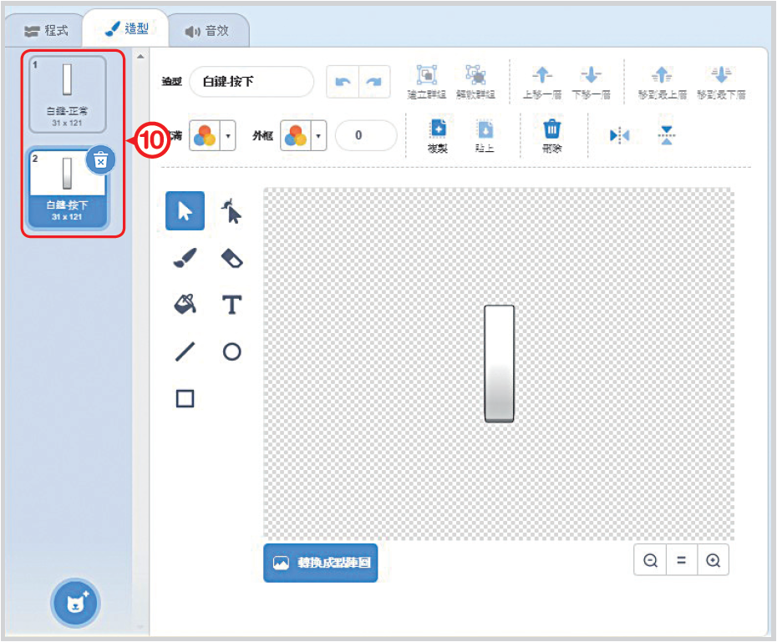
195
問題
拆解
如何建立白鍵角色？
2
步驟
新增白鍵 DO 角色。
2
10
產生 2 種造型。

Slide 18
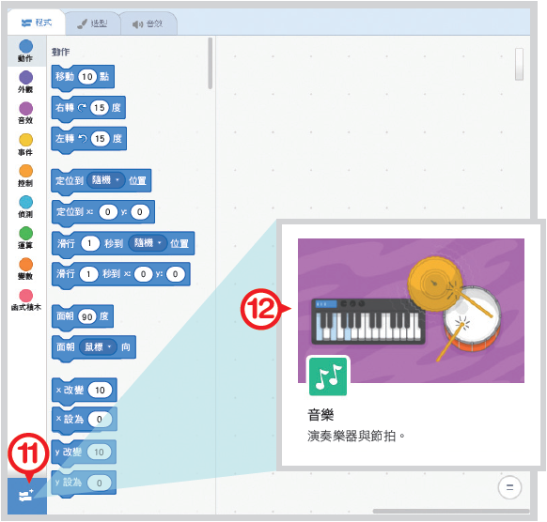
196
問題
拆解
如何製作白鍵角色的功能，包含動畫與音效的對應？
3
步驟
白鍵的音效處理。
3
11
點選添加擴展。
12
選取音樂，新增音樂積木。

Slide 19
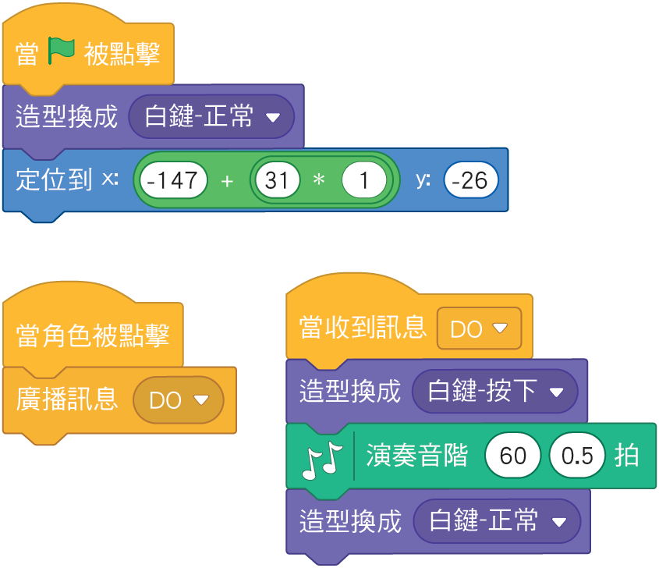
196
問題
拆解
如何製作白鍵角色的功能，包含動畫與音效的對應？
3
步驟
完成白鍵音效程式。
4
1. 點擊變成白鍵-按下，播放 DO 音效。
2. 音效結束變回白鍵-正常。
3. 為什麼要使用廣播訊息？
4. 使用廣播訊息時要注意什麼？

Slide 20
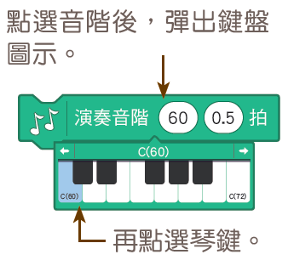
196
問題
拆解
如何產生 10 個白鍵角色？
4
步驟
複製成 10 個白鍵角色。
5
小提示
1. 如何複製其他 9 個白鍵角色，並依序命名為 RE、MI、FA、SOL、LA、SI、DO2、RE2、MI2？
如何快速操作積木？
2. 如何修改其他白鍵角色，當琴鍵被按下時，播放對應音階程式？

Slide 21
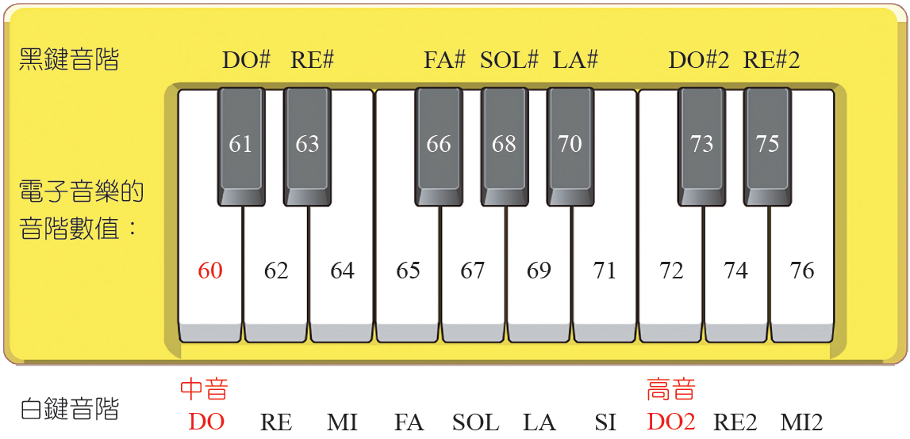
197
分析
Scratch 積木的音階數值
Scratch 演奏音階的數值，是電子音樂中用來標示音階高低的標準。古典樂中做為樂器調音標準的中音 DO，對應的演奏音階數值是 60，本模擬中所有琴鍵的演奏音階數值，如下所示。

Slide 22
197
問題
拆解
如何排列白鍵角色的位置？
5
步驟
完成白鍵位置程式。
6
1. 設定白鍵 DO 初始化造型。
2. 設定白鍵 DO 初始化位置。

Slide 23
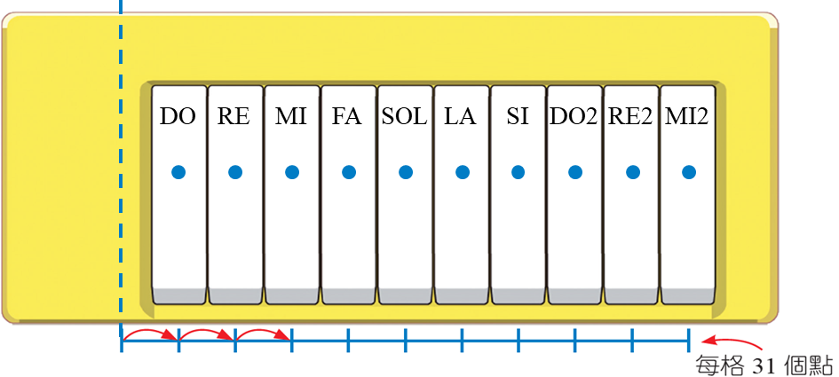
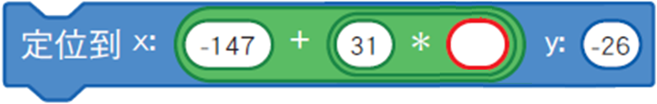
198
如何設定其他白鍵角色在 x 坐標的位置，並填寫答案？
水平位置起算點 x︰－147
2
A

Slide 24
198
如何設定其他白鍵角色在 x 坐標的位置，並填寫答案？
水平位置起算點 x︰－147
3
B

Slide 25
198
如何設定其他白鍵角色在 x 坐標的位置，並填寫答案？
水平位置起算點 x︰－147
4
C

Slide 26
198
如何設定其他白鍵角色在 x 坐標的位置，並填寫答案？
水平位置起算點 x︰－147
5
D

Slide 27
198
如何設定其他白鍵角色在 x 坐標的位置，並填寫答案？
水平位置起算點 x︰－147
6
E

Slide 28
198
如何設定其他白鍵角色在 x 坐標的位置，並填寫答案？
水平位置起算點 x︰－147
7
F

Slide 29
198
如何設定其他白鍵角色在 x 坐標的位置，並填寫答案？
水平位置起算點 x︰－147
8
G

Slide 30
198
如何設定其他白鍵角色在 x 坐標的位置，並填寫答案？
水平位置起算點 x︰－147
9
H

Slide 31
198
如何設定其他白鍵角色在 x 坐標的位置，並填寫答案？
水平位置起算點 x︰－147
10
I

Slide 32
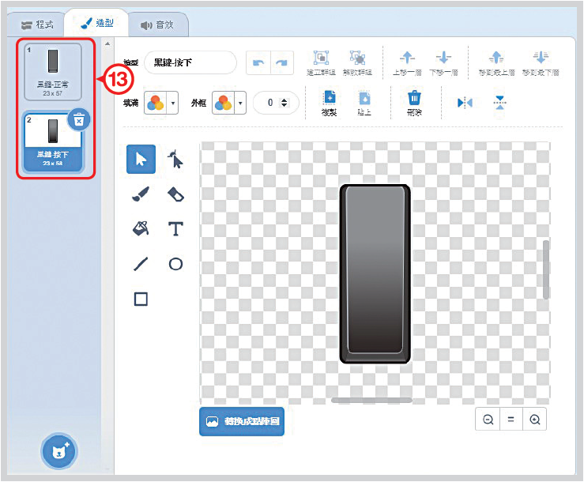
199
問題
拆解
如何製作黑鍵角色與其功能，包含動畫、音效的對應與位置？
6
步驟
黑鍵的動畫處理與音效處理。
7
13
如何新增黑鍵 DO# 角色的 2 種造型
（黑鍵- 正常、黑鍵- 按下）與撰寫音效程式碼？

Slide 33
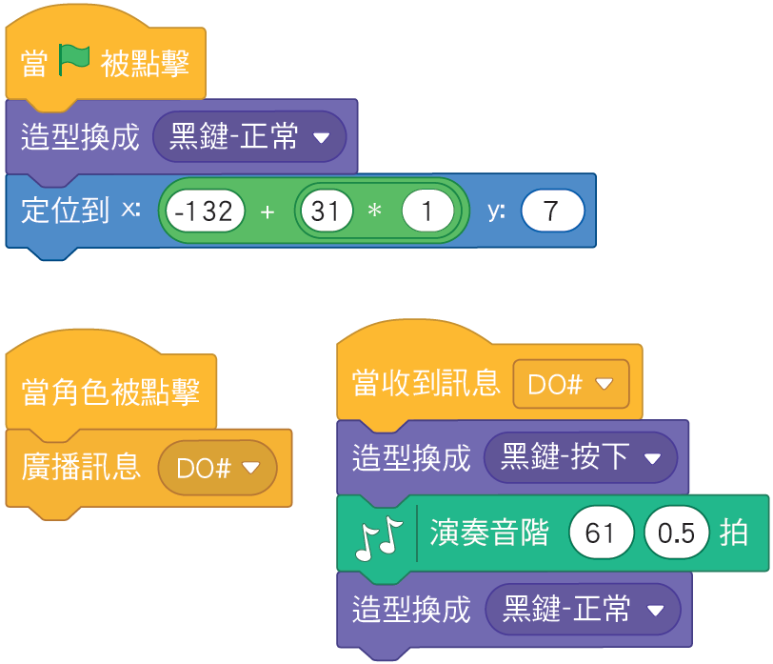
199

Slide 34
199
問題
拆解
如何產生 7 個黑鍵角色？
7
步驟
複製成 7 個黑鍵角色。
8
1. 如何複製其他 6 個黑鍵，並依序命名為 RE#、FA#、SOL#、LA#、DO#2、RE#2。
2. 如何修改其他黑鍵角色，當琴鍵被按下時，播放對應音階程式？

Slide 35
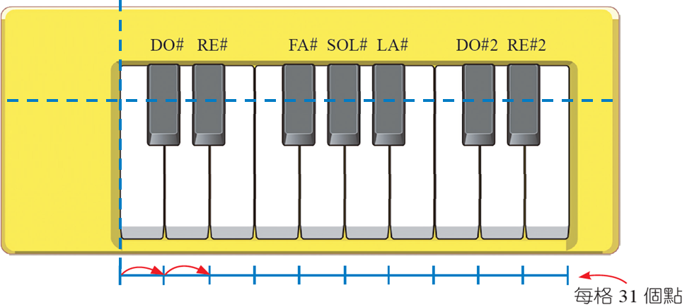

200
問題
拆解
如何排列黑鍵角色的位置？
8
步驟
撰寫黑鍵位置程式。
9
水平位置起算點 x︰－132，黑鍵中心垂直位置y︰7
如何設定黑鍵位置，並填寫答案？
2
A

Slide 36
200
問題
拆解
如何排列黑鍵角色的位置？
8
步驟
撰寫黑鍵位置程式。
9
水平位置起算點 x︰－132，黑鍵中心垂直位置y︰7
如何設定黑鍵位置，並填寫答案？
4
B

Slide 37
200
問題
拆解
如何排列黑鍵角色的位置？
8
步驟
撰寫黑鍵位置程式。
9
水平位置起算點 x︰－132，黑鍵中心垂直位置y︰7
如何設定黑鍵位置，並填寫答案？
5
C

Slide 38
200
問題
拆解
如何排列黑鍵角色的位置？
8
步驟
撰寫黑鍵位置程式。
9
水平位置起算點 x︰－132，黑鍵中心垂直位置y︰7
如何設定黑鍵位置，並填寫答案？
6
D

Slide 39
200
問題
拆解
如何排列黑鍵角色的位置？
8
步驟
撰寫黑鍵位置程式。
9
水平位置起算點 x︰－132，黑鍵中心垂直位置y︰7
如何設定黑鍵位置，並填寫答案？
8
E

Slide 40
200
問題
拆解
如何排列黑鍵角色的位置？
8
步驟
撰寫黑鍵位置程式。
9
水平位置起算點 x︰－132，黑鍵中心垂直位置y︰7
如何設定黑鍵位置，並填寫答案？
9
F

Slide 41
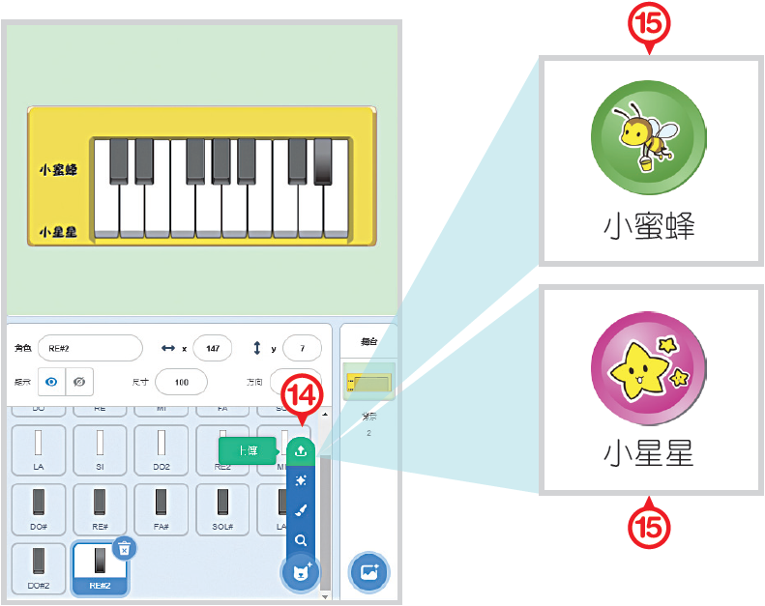
200
問題
拆解
如何讓電子琴自動彈奏歌曲？
9
步驟
新增小蜜蜂、小星星角色的按鈕。
10
14
點選上傳。
15
匯入小蜜蜂、小星星。

Slide 42
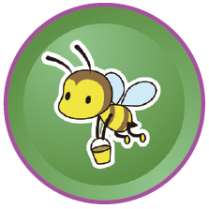
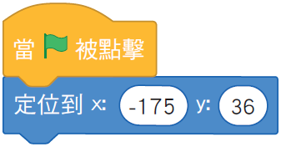
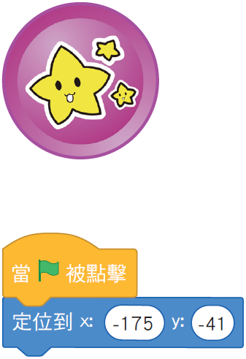
200
問題
拆解
如何讓電子琴自動彈奏歌曲？
9
步驟
新增小蜜蜂、小星星角色的按鈕。
10
程式定位這兩個角色的位置。

Slide 43
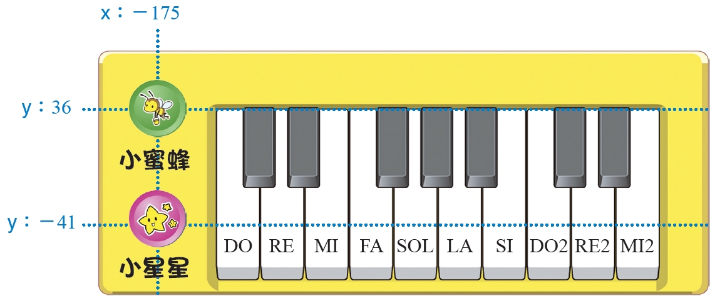
201
分析
設定小蜜蜂、小星星角色的按鈕位置

Slide 44
201
問題
拆解
如何讓電子琴自動彈奏歌曲？
9
步驟
撰寫自動彈奏小蜜蜂程式。
11
請利用廣播的方式，讓電子琴自動彈奏音樂。

Slide 45
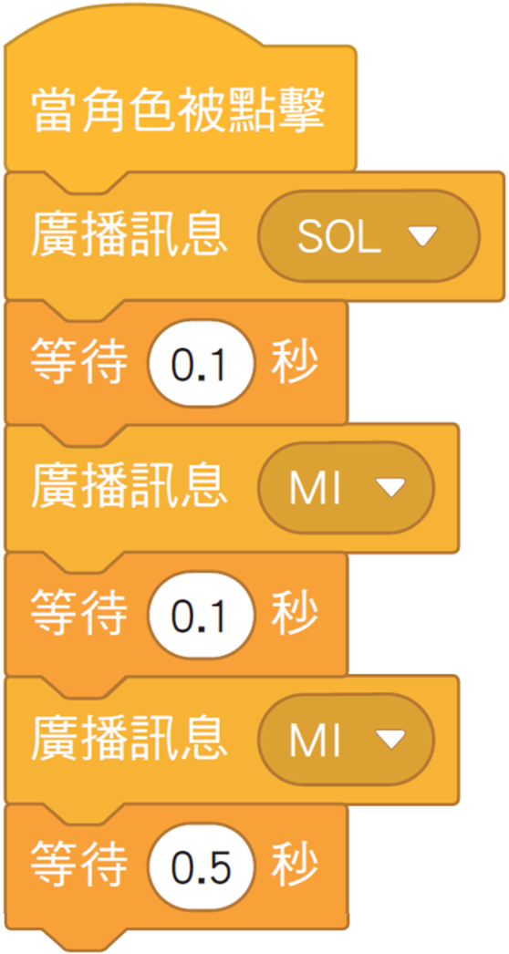
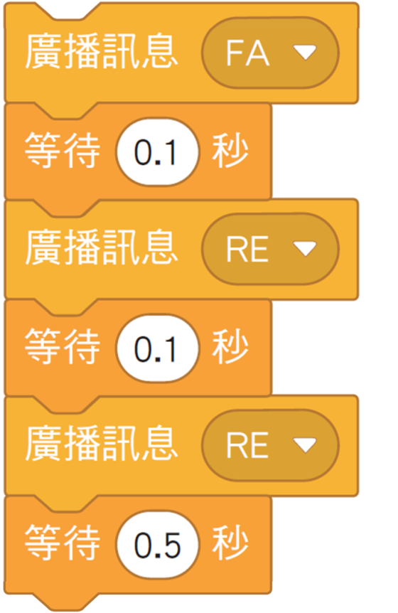
201

Slide 46
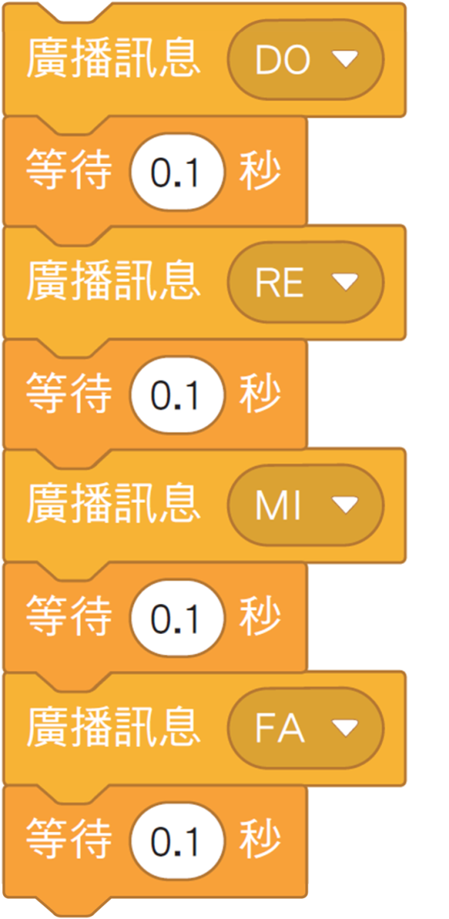
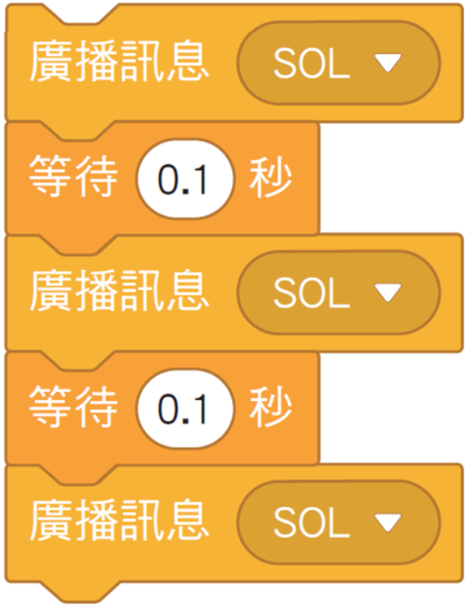
201

Slide 47
202
問題
拆解
如何讓電子琴自動彈奏歌曲？
9
步驟
撰寫自動彈奏小星星程式。
12
小知識
音樂數位介面（MIDI）
它是一種程式化電子音樂標準，藉由音符的程式碼，可以跟電腦、手機等配備連接，傳遞資料。（Scratch 音階的數值，就是採用 MIDI 標準唷！）

Slide 48
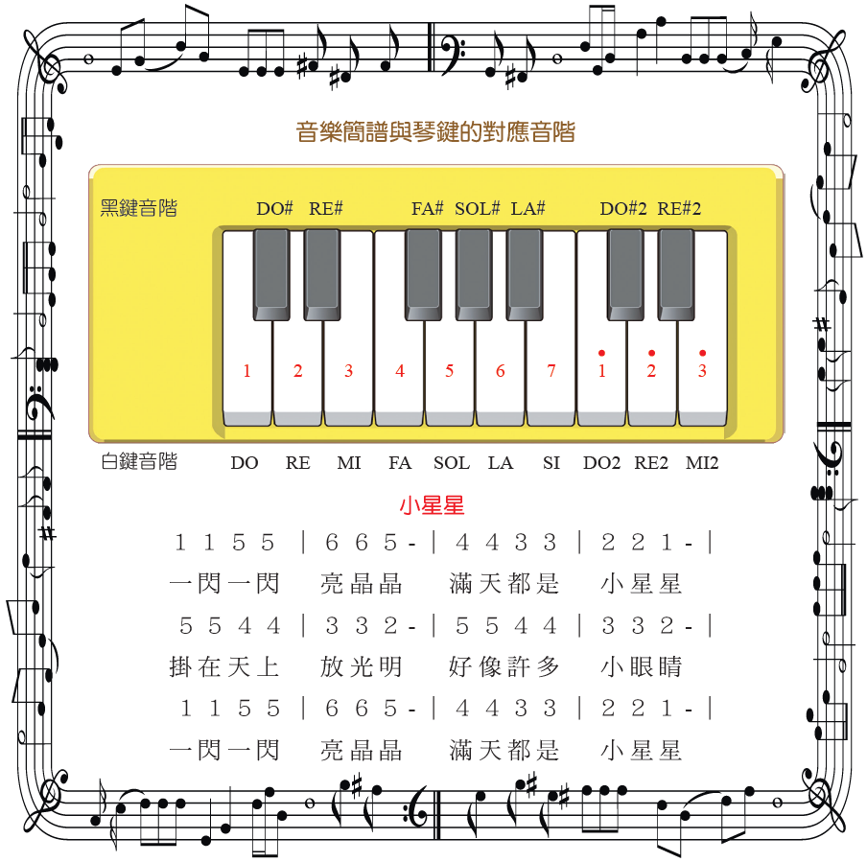
202
問題
拆解
如何讓電子琴自動彈奏歌曲？
9
步驟
撰寫自動彈奏小星星程式。
12

Slide 49
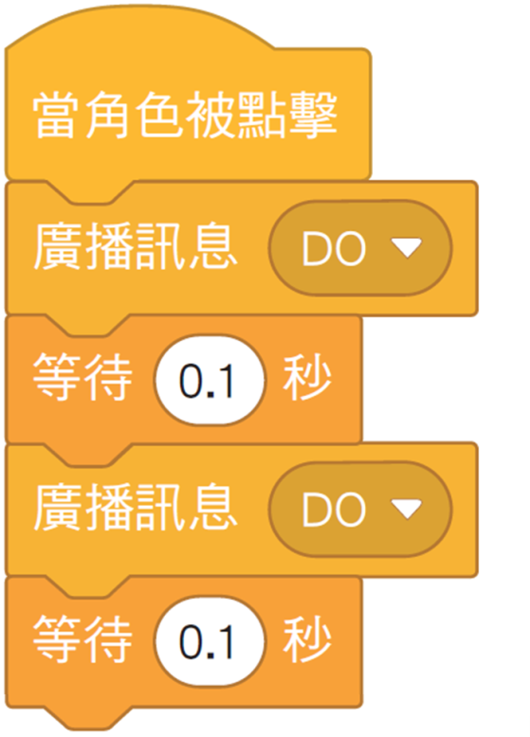
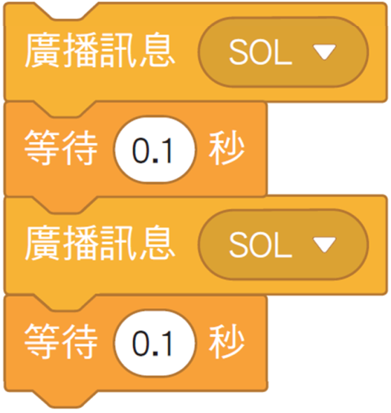
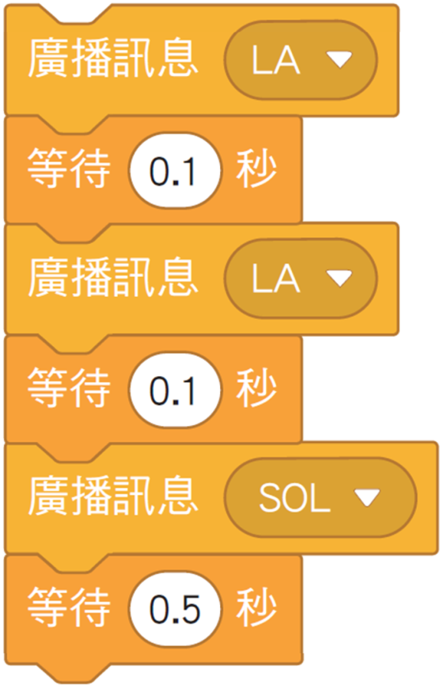
202

Slide 50
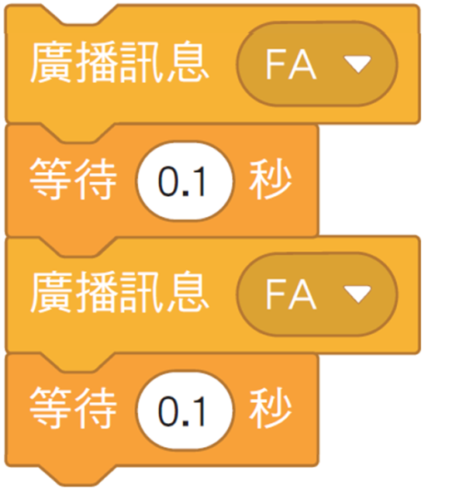
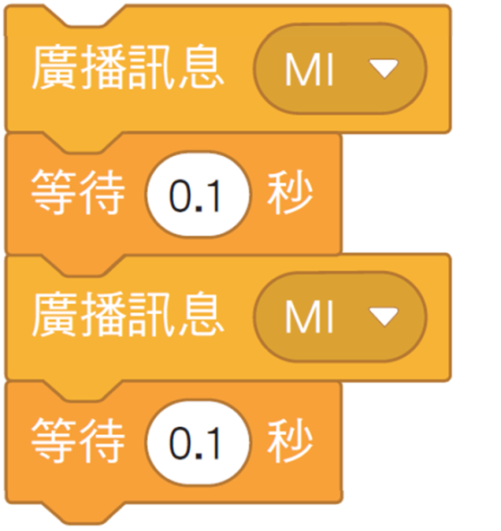
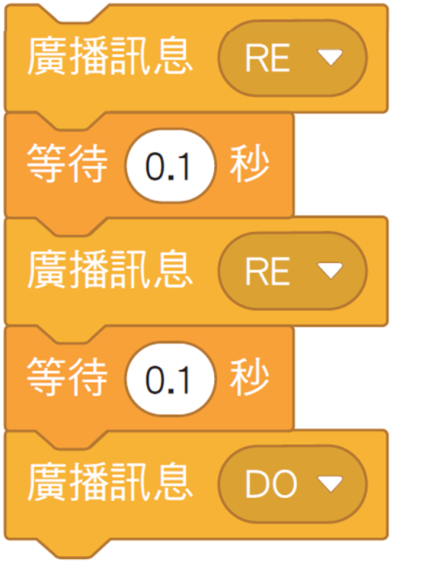
202

Slide 51
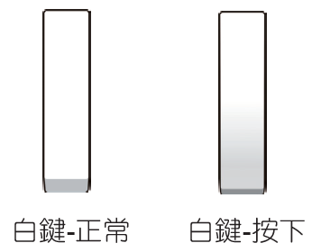
203
解題複習
白鍵造型
角色
電子琴模擬
程式

Slide 52
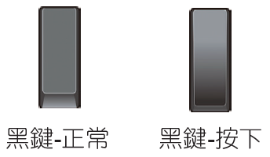
203
解題複習
角色
黑鍵造型
電子琴模擬
程式

Slide 53

203
解題複習
角色
電子琴模擬
自動彈奏按鈕
程式

Slide 54

203
解題複習
角色
電子琴模擬
運算式
‧ 在－147 的數值中，加上 1 個 31 的數值。
程式

Slide 55
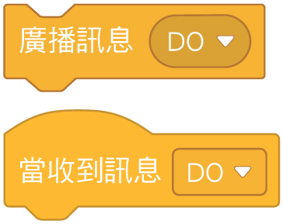
203
解題複習
角色
‧ 發出 DO 的訊息。
電子琴模擬
廣播訊息
‧ 接收 DO 的訊息。
程式

Slide 56

203
解題複習
角色
電子琴模擬
琴鍵音階
程式
‧ 發出 DO 的音階 0.5 拍。

Slide 57
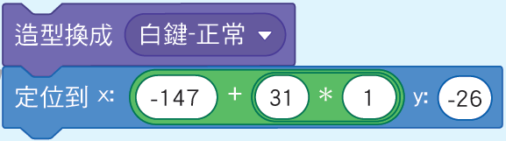
204
解題複習
角色
電子琴模擬
程式
按下白鍵DO
‧ 初始造型為白鍵-正常。
‧ 起始位置 x 坐標為－116，y 坐標為－26。

Slide 58
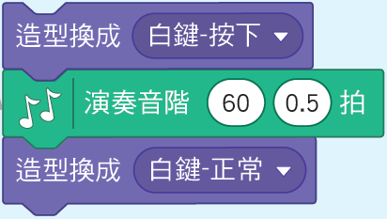
204
解題複習
角色
電子琴模擬
程式
按下白鍵DO
‧白鍵變換按下的造型，並發出 DO 的音階 0.5 拍，接著再換回初始造型（白鍵-正常）。

Slide 59
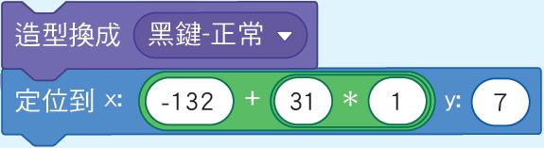
204
解題複習
角色
電子琴模擬
程式
‧ 初始造型為黑鍵-正常。
按下黑鍵DO#
‧ 起始位置 x 坐標為－101，y 坐標為－7。

Slide 60
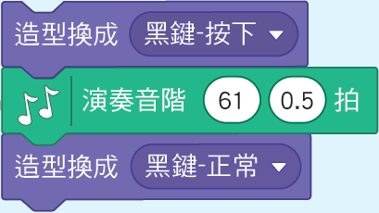
204
解題複習
角色
電子琴模擬
程式
‧ 黑鍵變換按下的造型，並發出 DO# 的音階 0.5 拍，接著再換回初始造型（黑鍵-正常）。
按下黑鍵DO#

Slide 61
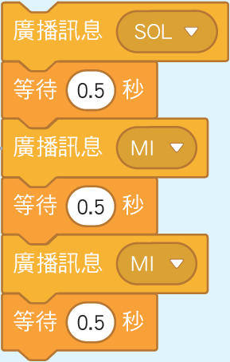
204
解題複習
角色
電子琴模擬
程式
‧ 發出 SOL 的訊息，等待 0.1 秒後，接著發出 MI 的訊息，等待 0.1 秒後，再發出 MI 的訊息，等待 0.5 秒。
自動彈奏按鈕

